Slide 1
Det matematisk-naturvitenskapelige fakultet
Mari og Yvonne
Studiebarometeret 2023 – MN-resultater

Slide 2
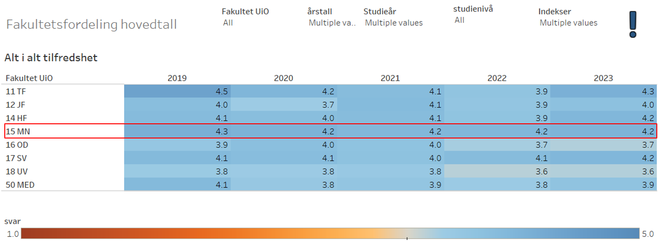

Slide 3
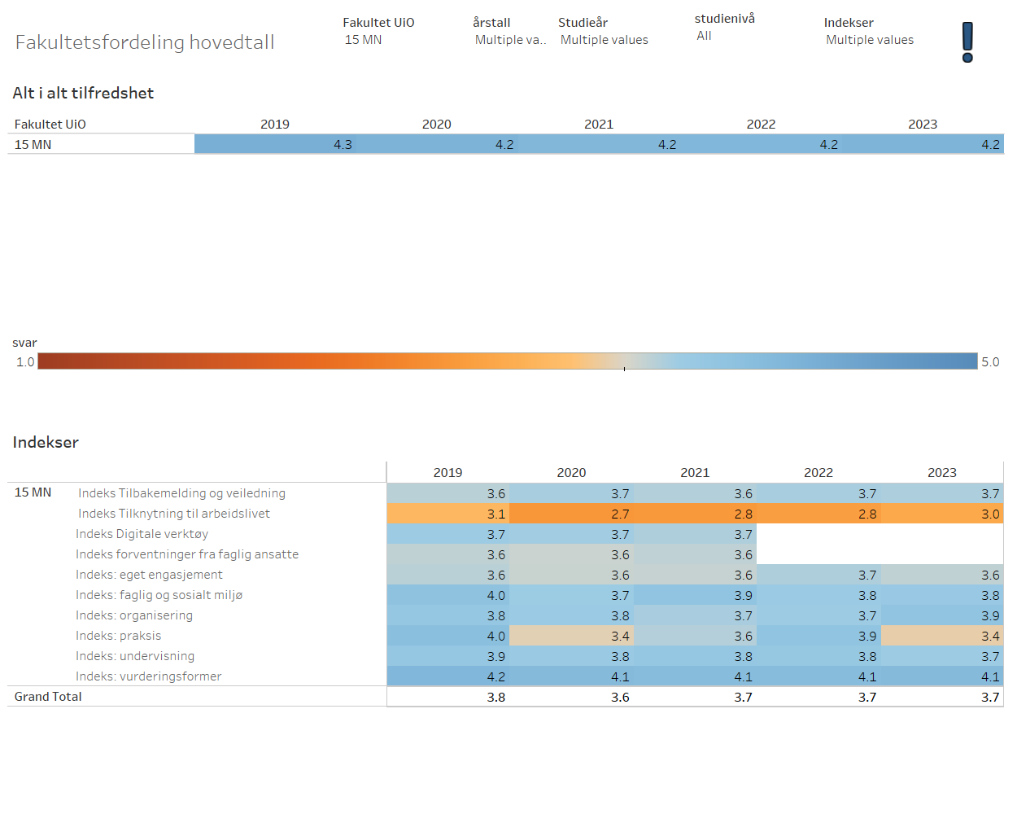

Slide 5
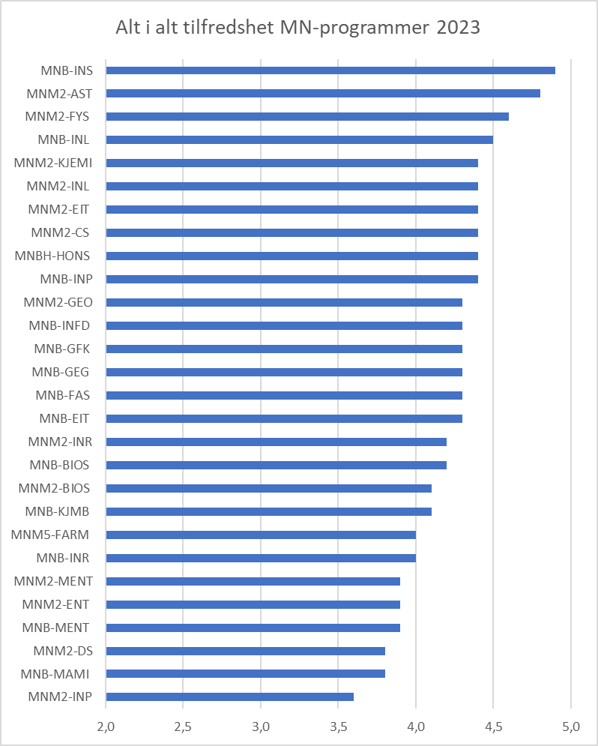

Slide 7
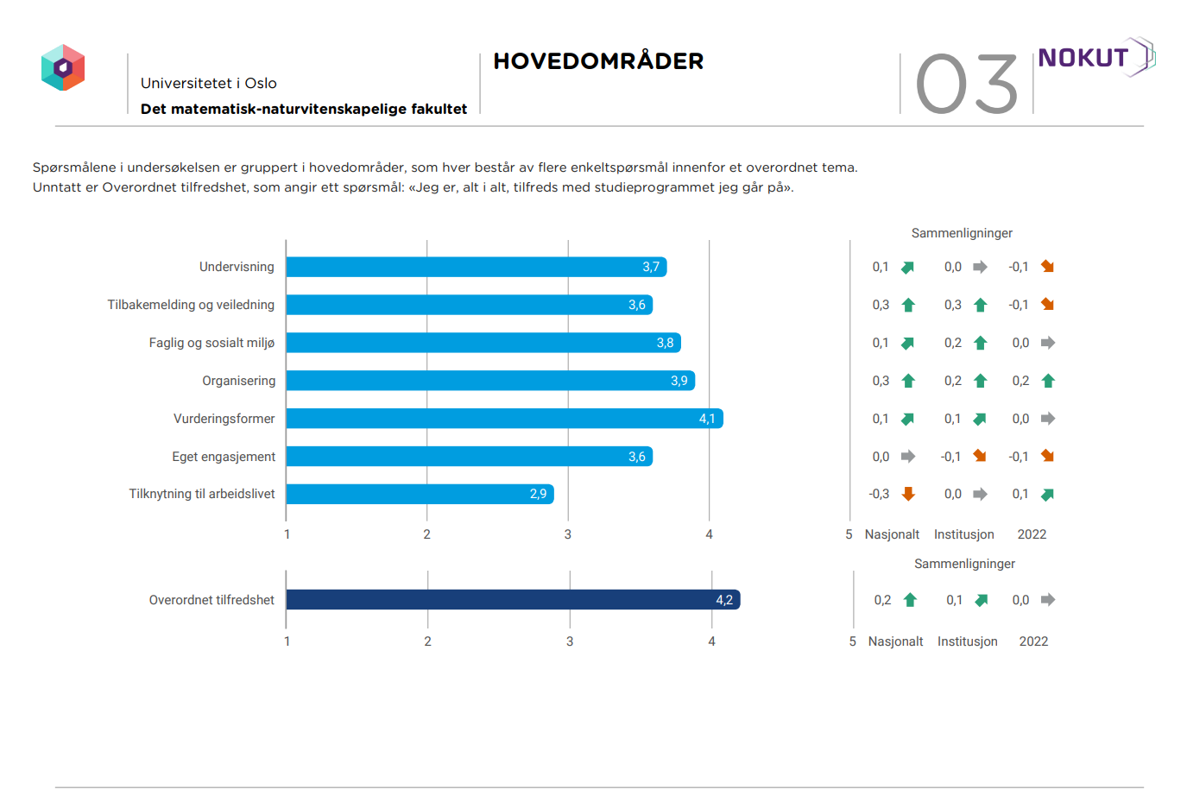

Slide 8
Tidsbruk totalt MN:

Slide 9
Tidsbruk MN – bachelor, 2-årig master, 5-årig master

Slide 10
Tekstsvar fra studentene på MN - eksempler
«Integrere mer aktiv læring i forelesningene. Få til en bedre dialog/samtale mellom foreleser og studenter…»
«Mer informasjon om hvilke muligheter vi har i arbeidslivet og hvordan pensum kan brukes videre i arbeidslivet»
«Mer aktiv læring i alle fag! Mindre forelesningsbasert, mer egenlæring utenom timene, og med diskusjon og relevante oppgaver i timene…»
«Om det hadde vært mulig; å gi alle forelesere kurs i pedagogikk for å gjøre forelesninger mer engasjerende.»
«At det tas opp eksempler på hvordan teorien vi lærer benyttes i verktøy som brukes i arbeidslivet»
«Mer aktive forelesninger, hvor studentene kan samarbeide og diskutere.»
«Jeg savner bedre opplegg rundt gruppetimer»

Slide 11
Ekstra spørsmål i 2023:
2023: Plan for gjennomføring av studieprogrammet, valg av studiested og valg av studieprogram
2023: Kunstig intelligens (KI), bruk og konkret bruk

Slide 12
2023: Kunstig intelligens (KI), bruk: I hvilken grad har du benyttet deg av kunstig intelligens (KI) i studiearbeidet ditt?
% | Ofte | Av og til | Sjelden | Ikke brukt | Ikke svart
UiO (alle nivå) | 9 | 21 | 22 | 34 | 13
TF | 3 | 12 | 21 | 50 | 15
JF | 2 | 13 | 23 | 52 | 11
HF | 3 | 14 | 19 | 51 | 13
MN | 20 | 29 | 19 | 18 | 13
OD | 7 | 24 | 16 | 33 | 20
SV | 9 | 24 | 29 | 28 | 10
UV | 7 | 18 | 24 | 32 | 19
MED | 5 | 20 | 19 | 45 | 12
MN (BA) | 23 | 29 | 18 | 17 | 13
MN (MA) | 18 | 28 | 20 | 24 | 10
MN (FARM) | 10 | 36 | 22 | 10 | 22

Slide 13
2023: Kunstig intelligens (KI), konkret bruk
% | UiO (alle nivå) | MN (alle nivå) | MN (BA) | MN (MA) | MN (FARM)
Annet | 4 | 5 | 6 | 5 | 2
Forklare tema, pensum, konsepter, terminologi, etc. | 36 | 51 | 58 | 43 | 48
Generere lyd, bilde, eller video | 1 | 3 | 3 | 3 | 2
Generere/skrive kode (f.eks. til programmeringsverktøy) | 13 | 34 | 36 | 38 | 8
Generere/skrive tekst | 9 | 15 | 13 | 17 | 10
Kvalitetssikre/redigere egen tekst (stavekontroll, omformulering, etc.) | 20 | 29 | 24 | 38 | 18
Oppsummere eksisterende tekst (artikler, pensum, egne oppgaver, etc.) | 21 | 26 | 29 | 20 | 24
Oversette tekst | 15 | 17 | 19 | 11 | 18
Som "diskusjonspartner", inspirasjon for oppgaver, idémyldring, etc. | 22 | 27 | 29 | 26 | 18
Bruker ikke KI (tidligere svart bruker ikke eller ikke svart) | 48 | 32 | 30 | 34 | 34

Slide 14
Noen refleksjoner til slutt?

